Slide 1



पाठ- 10 क्रिया
प्रस्तावना, विश्लेषण और प्रश्नोत्तर
CLASS: IV
SESSION NO : 7
SUBJECT : (HINDI)
CHAPTER NUMBER: 10
TOPIC: क्रिया
SUB TOPIC: प्रस्तावना,विश्लेषण और प्रश्नोत्तर

Slide 2

शिक्षण उद्देश्य
इस पाठ के माध्यम से विद्यार्थियों ने क्रिया के परिभाषा ,भेद और प्रश्नोत्तर बारे में ज्ञान प्राप्त करेंगे

Slide 3
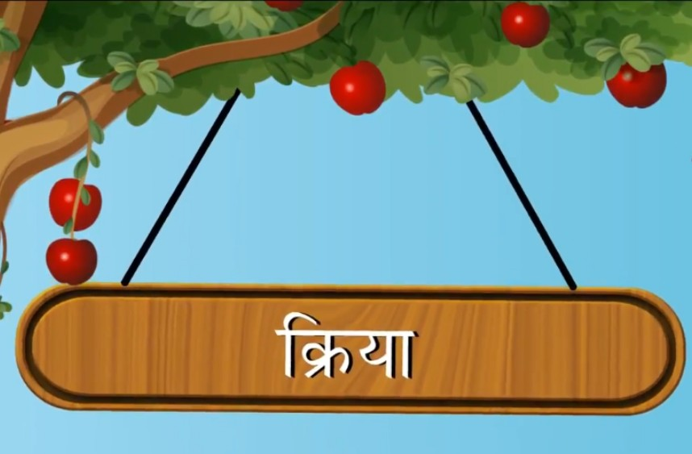

Slide 4
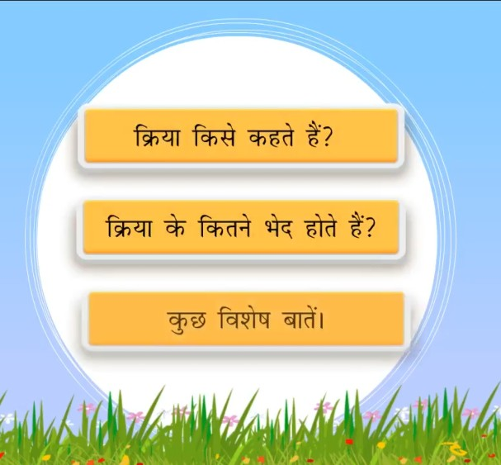

Slide 5
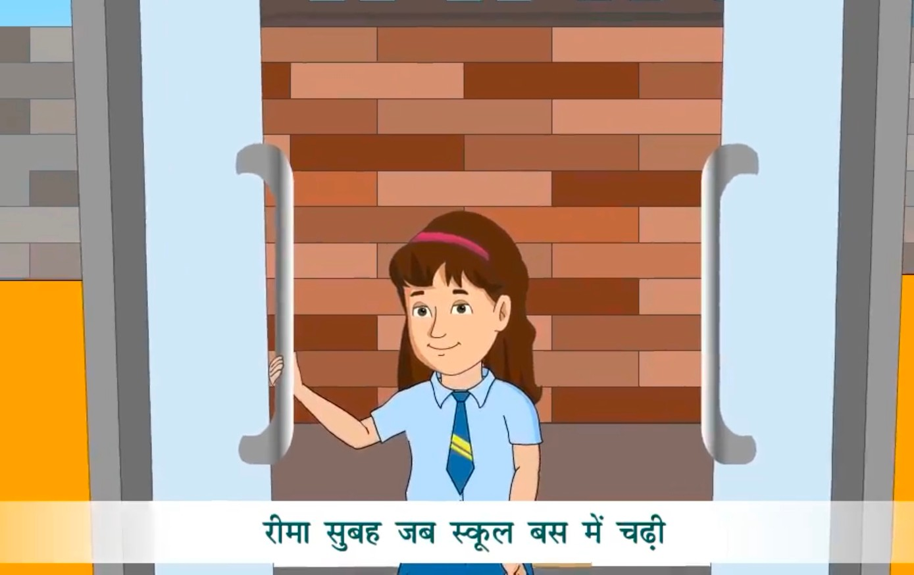
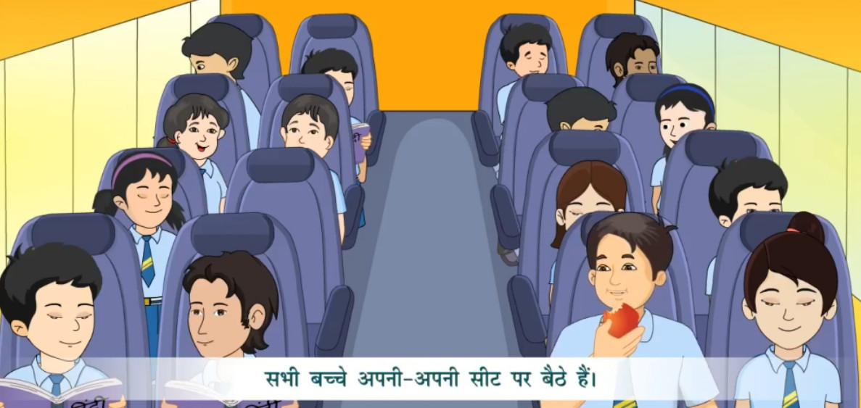

Slide 6



Slide 7
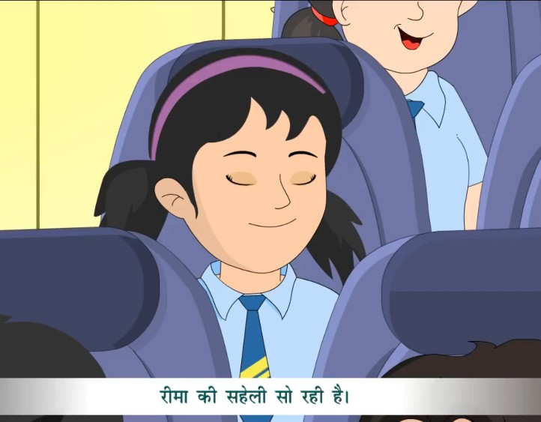
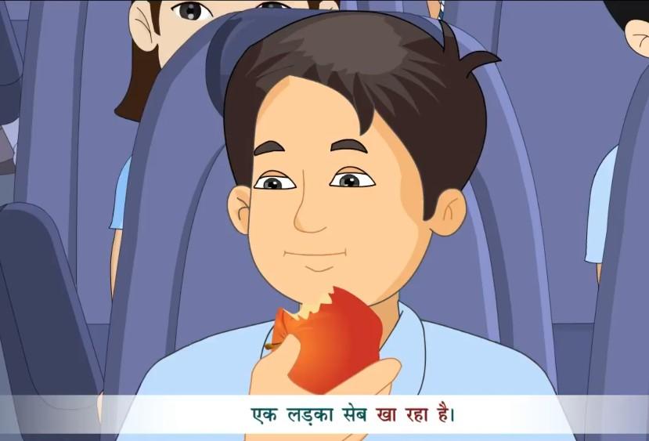

Slide 8
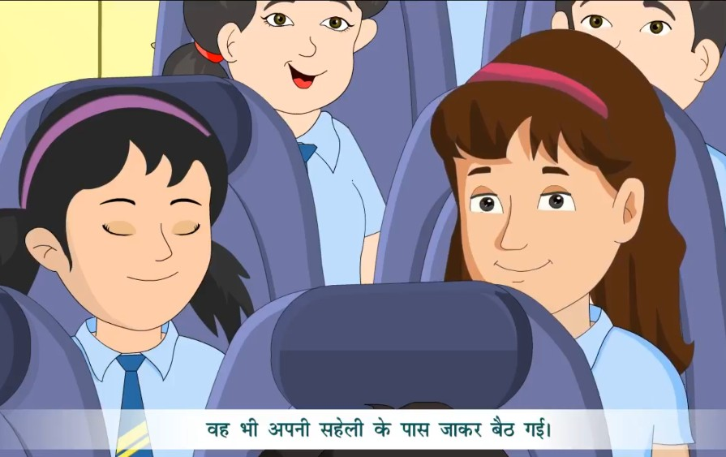

Slide 9
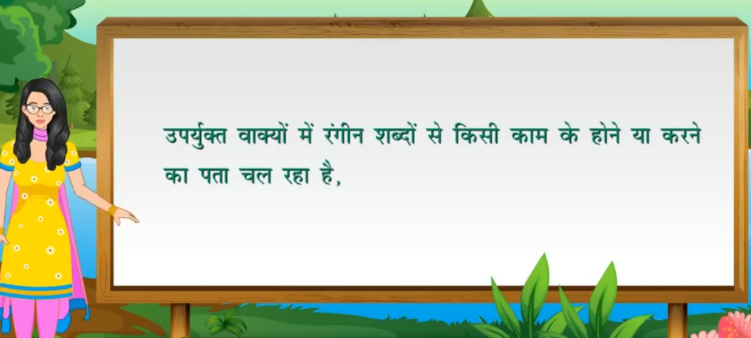
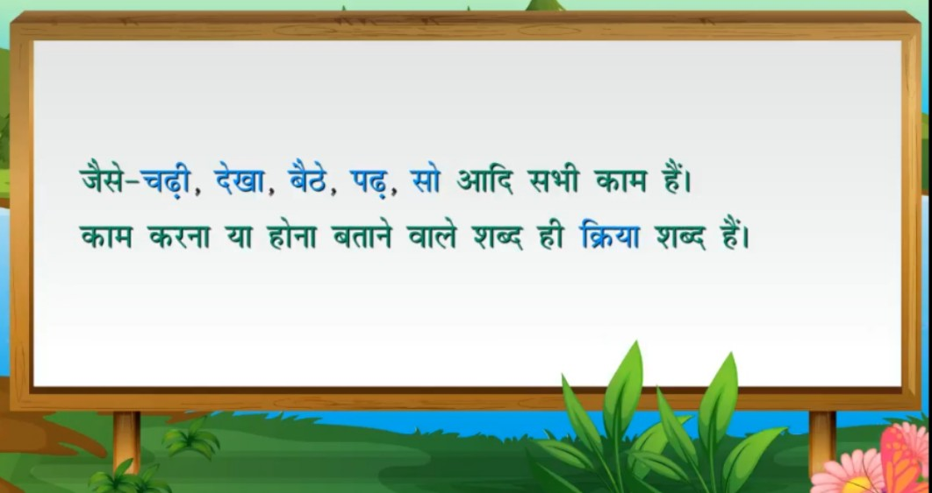

Slide 10
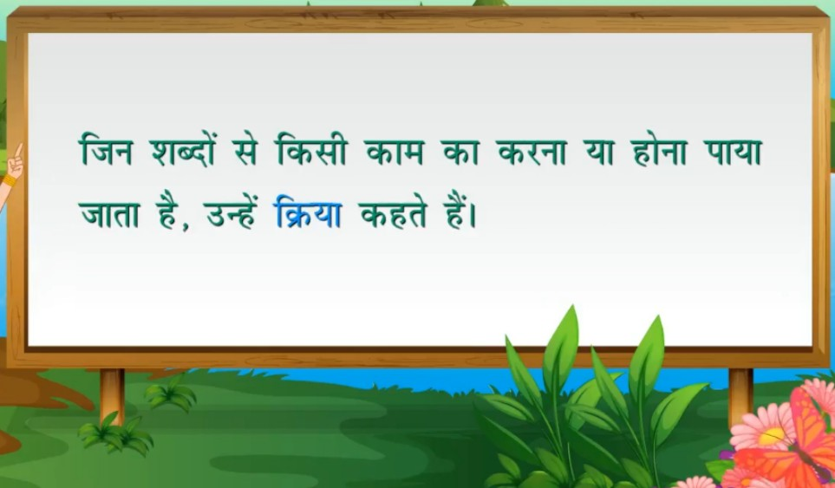

Slide 11
अन्य क्रिया शब्द- खाना पीना, रोना, दौड़ना, कूदना, होना, सोना, बोना, उगाना, उगना काटना, देना लेना, पढ़ना, लिखना, याद करना, गाना, नाचना, उड़ना, लड़ना आदि।
● हैं, हैं, था, थे, होंगे, होगा आदि भी क्रिया शब्द होते हैं;
जैसे - आज बुधवार है । कल मंगलवार था।
• कुछ काम किए जाते हैं और कुछ स्वयं हो जाते हैं; जैसे

Slide 12
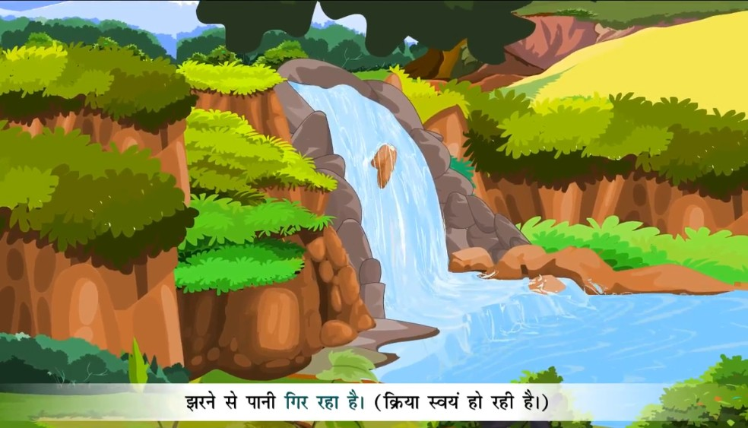

Slide 13
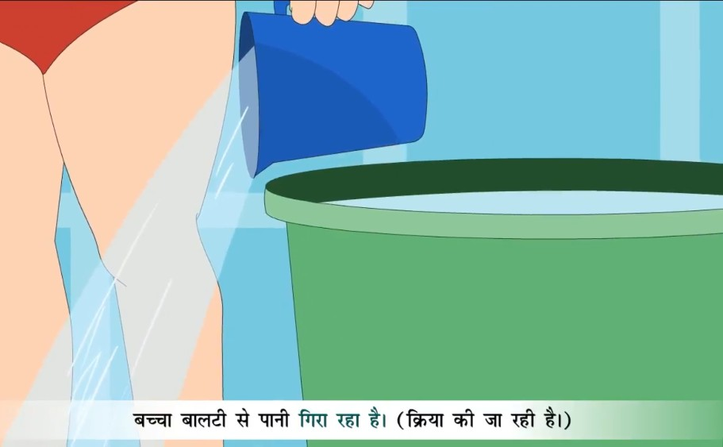

Slide 14
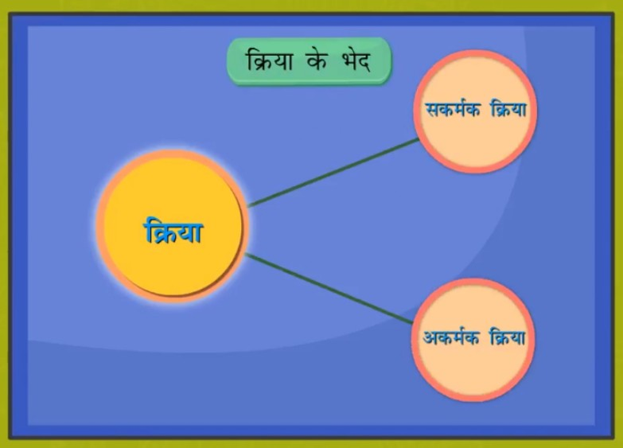

Slide 15
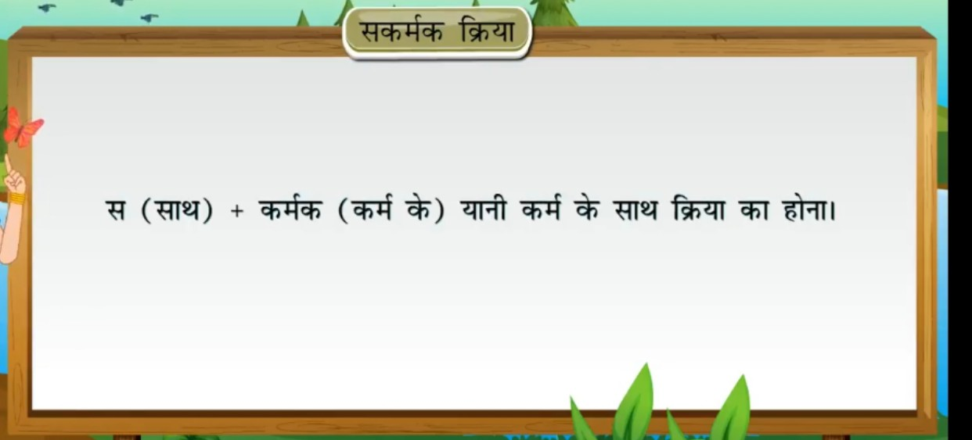
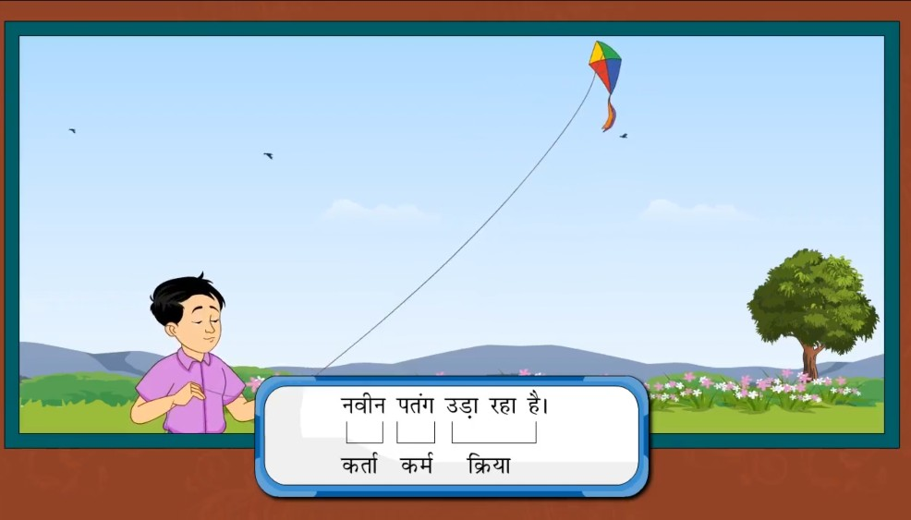
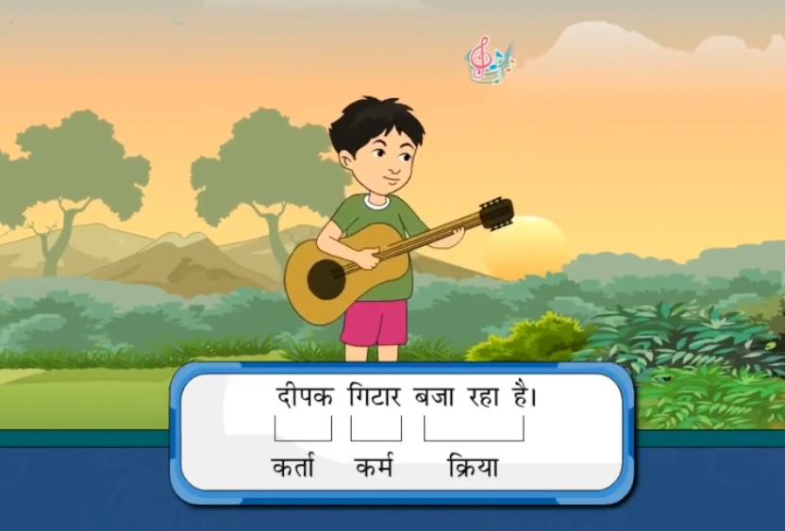

Slide 16
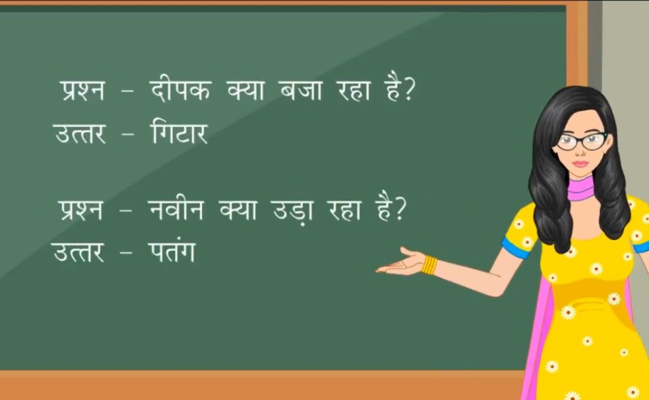

Slide 17
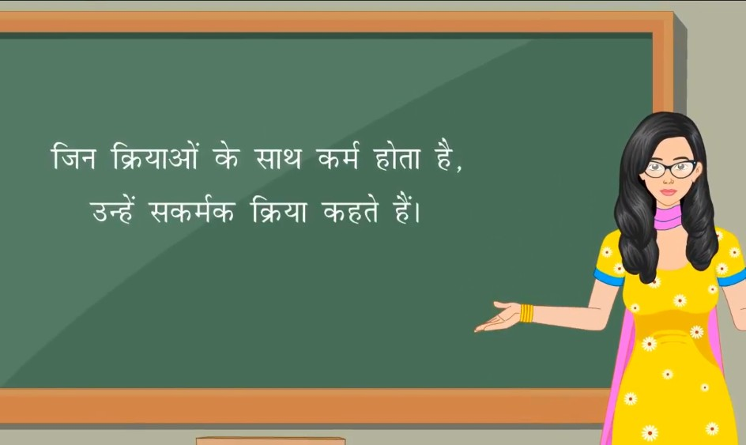

Slide 18
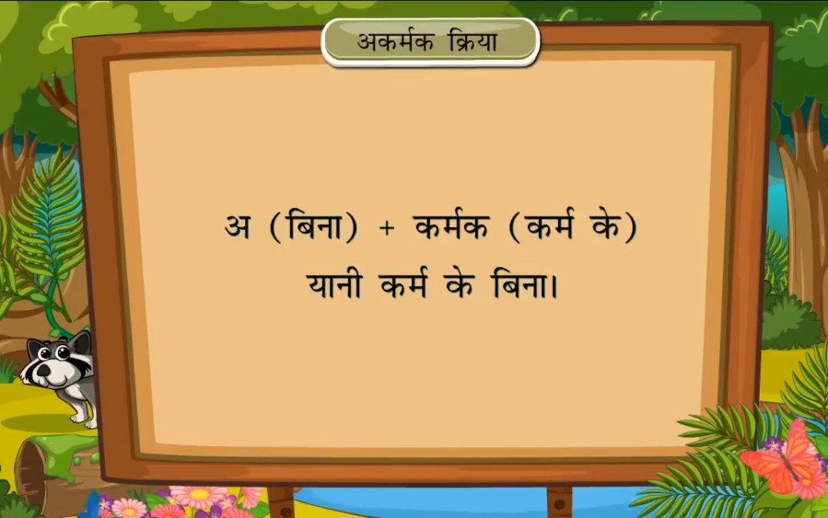

Slide 19
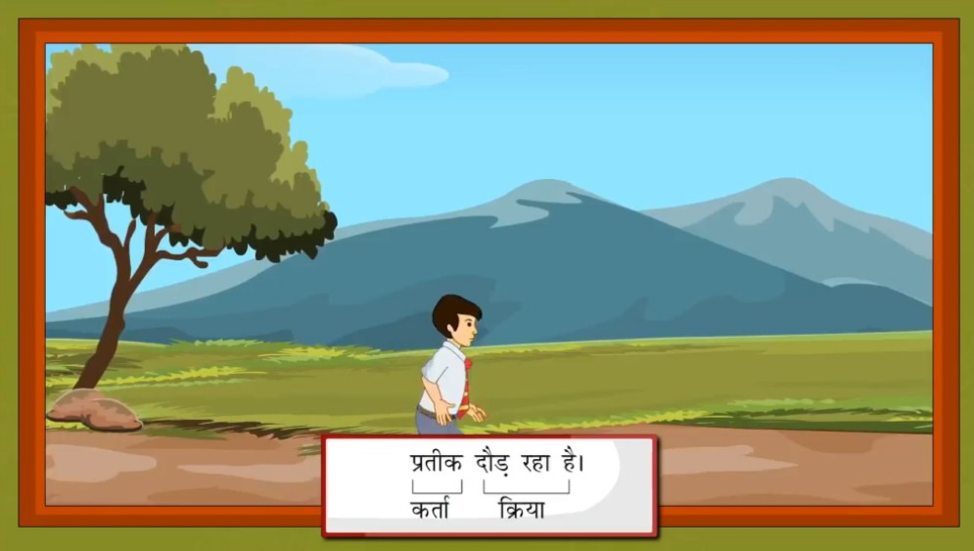
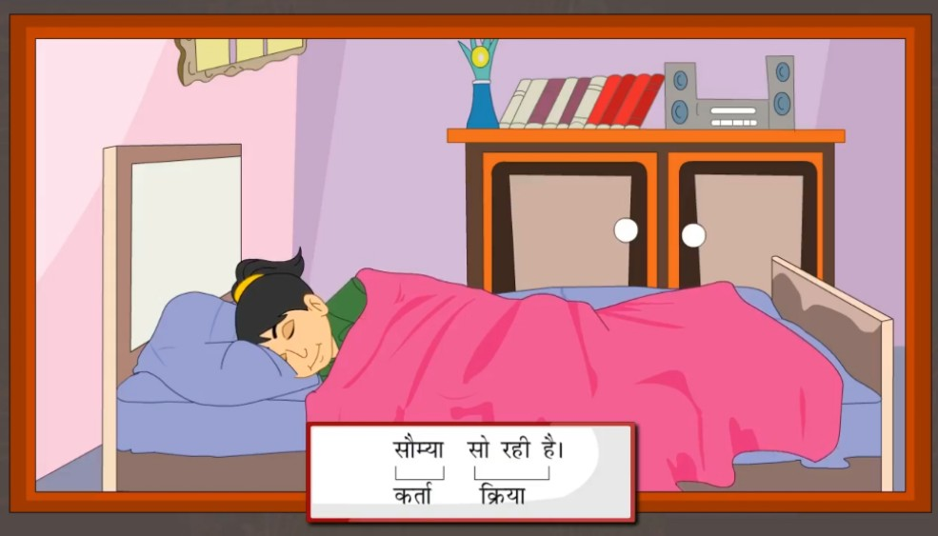

Slide 20
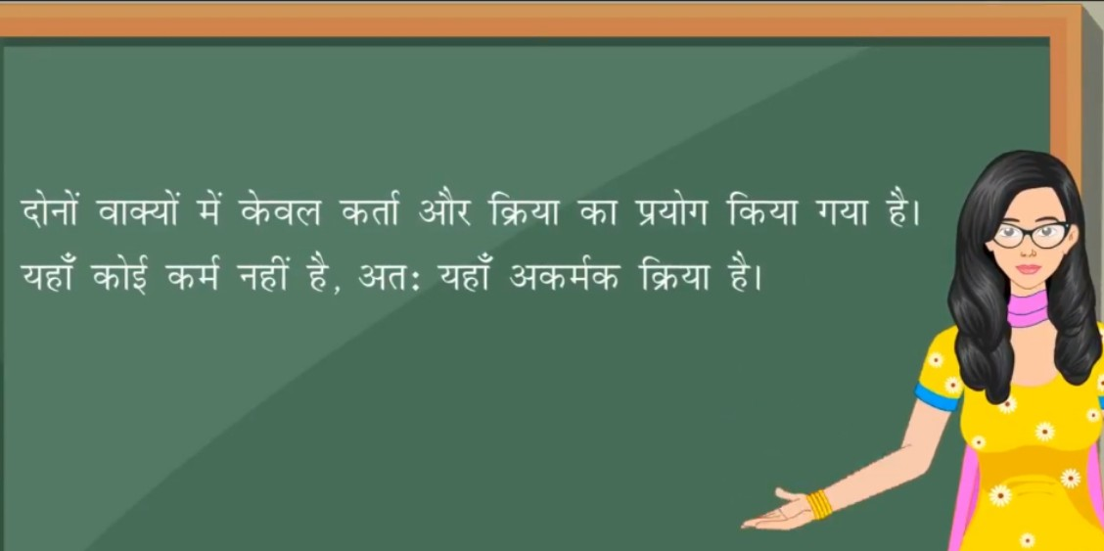

Slide 21
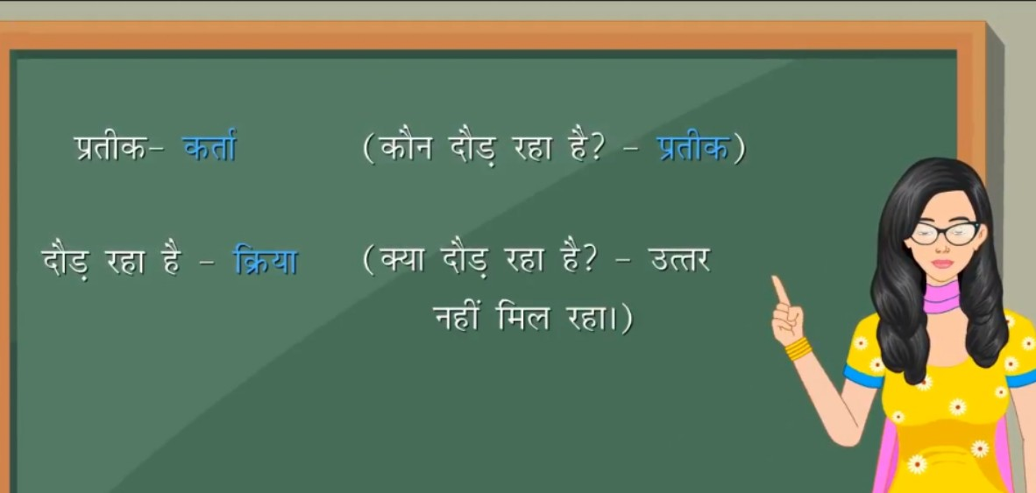
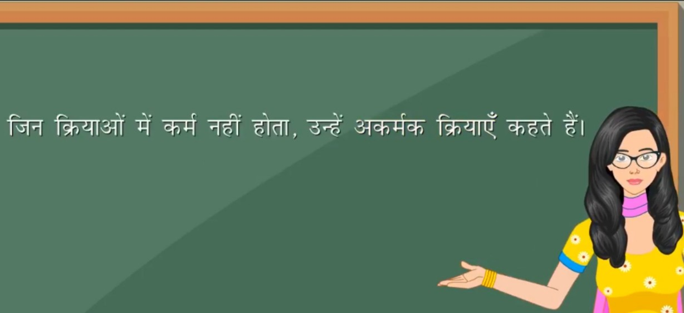

Slide 22
कुछ अकर्मक तथा सकर्मक क्रियाएँ
अकर्मक क्रियाएँ- आना ,जाना, सोना, जागना, भागना,निकलना, चलना, रुकना ,होना,उठना बैठना, हँसना
सकर्मक क्रियाएँ - लिखना, तोड़ना, उठाना, पाना, पढ़ना,भेजना, लेना, तोड़ना ,पीना, देना, बाँटना, देखना

Slide 23
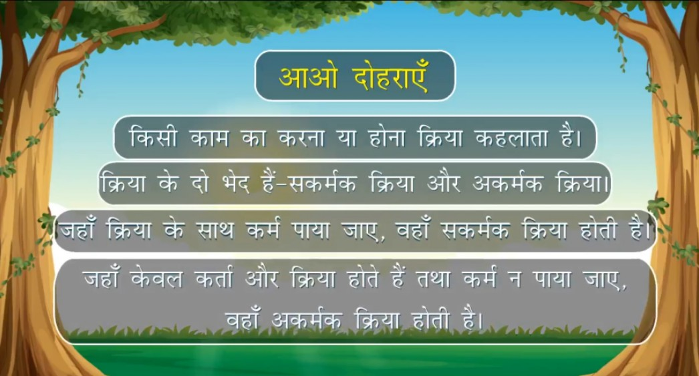

Slide 24
1)क्रिया शब्द का उचित रूप लिखकर वाक्य पूरे कीजिए ।
क) बगीचे में सुंदर फूल खिले हैं।
ख) आज सभी दुकानें बंद हैं ।
ग) तनु कमरे से बाहर आई।
घ) माँ ने गरीब आदमी को रोटी दी ।

Slide 25
2)कर्म छॉटकर लिखिए और अधूरे वाक्यों को पूरा कीजिए।
क) गाय हमें दूध देती है।
ख) अँधेरा हो गया है, मोमबत्ती जलाओ।
ग) हमें वृक्ष नहीं काटने चाहिए।
घ) भाई-बहन छत पर पतंग उड़ा रहे हैं।

Slide 26
गृहकार्य
पृष्ठ संख्या ७० प्रश्न संख्या ३,४
व्याकरण कॉपी में लिखिए

Slide 27
शिक्षण प्रतिफल
छात्र क्रिया,उसके भेद और प्रश्नोत्तर - के बारे में जानकारी प्राप्त किए

Slide 28
THANKING YOU
ODM EDUCATIONAL GROUP

